Slide 1
Ebeveyn Yabancılaşma Sendromu
Bahçeşehir Üniversitesi
2014
Dr Erkut Erdoğan

Slide 2
Duygusal İstismardır. Çocuğa yönelik duygusal şiddettir. Çocuk Hakkı İhlalidir .

Slide 3
KISACA
BU SEMİNERDE
EYS NEDİR BAŞLIĞI ALTINDA
EYS TANISI VE FORMLARI
YABANCILAŞTIRICI TÜRLERİ VE ÖZELLİKLERİ
BU KONUDA VERİLEN MÜCADELENİN TÜRKİYE BOYUTU HAKKINDA BİLGİ DÜZEYİNDE SUNUM YAPILACAKTIR

Slide 4
Ebeveyne Yabacılaşma Sendromu
1985 yılında ABD de tanımlanarak tıp literatürüne girmiş bir duygusal tacizdir.
Velayeti elinde olmayan ebeveyne karşı iftira kampanyalarıyla çocuğu programlayarak tüm bağı koparmak üzerine kuruludur.
Bu anlamıyla bir bakıma bir velayet istismarıdır.

Slide 5
Yılında ABD de Dr. Richard Gardner Tarafından tanımlanmıştır.
Ülkemizde 2005 yılında Necil Beykont tarafından Medya sunumuyla ve TV programlarıyla duyulmuştur.
2011 yılında Doç Dr Fuat Torun tarafından Anadolu psikyatri dergisinde yayınlanarak Türk Tıp literatüründeki yerini almıştır .

Slide 6
Aslında bu duygusal istismarın temelde anlamı, dile getirilen veya getirilmeyen düşünceler, hareketler, tavırlar ve davranışlar ile çocuğun duygusal tacize-saldırıya maruz bırakılmasıdır. Çocuğun beyni yıkanarak diğer ebeveyninin düşman olduğunu zannetmesi sağlanır. Bu, çocuğun önünde diğer ebeveyne kötü sözler sarfetmekten, diğer ebeveyn ile görüşmesinin engellenmesine, bunun için önceden başka faaliyetler hazırlanmasına kadar uzanır.

Slide 7
Medea komplexi
M Ö 5. yüzyılda yunan tragedyalarından epicloidesin yazdığı medea trajedyasından köken alır .
Burada aşkla evlenmiş ve iki çocuğu olan bir kadının ayrılık durumunda çocukları öldürerek eşinden intikam almasından bahsedilir .günümüzde öldürmek terimi unutturmakla aynı anlamda olduğu için eys bahsinde konu önem kazanır
Eys sendromuna sebebiyet veren kadın ise bu komplexden bahsedilebilir

Slide 8
Ebeveyn yabancılaşmasına sebebiyet veren ebeveyne yabancılaştırıcı tanımı kullanılır
Yabancılaştırıcı birinci derece akraba olabildiği gibi bazı durumlarda ikinci derece akrabalara kadar uzanabilir .
En temel göstergesi, çocuğun diğer ebeveyne karşı haksız bir iftira ve karalama kampanyası içinde olmasıdır. Programlayan (beyin yıkayan) ebeveynin aşıladıkları ile çocuğun kendi katkılarının karışımı sonucu, hedeflenen ebeveyni kötüleme şeklinde ortaya çıkar."

Slide 9
3 tür yabancılaştırıcı vardır
Tecrübesiz (Saf) Yabancılaştırıcı
İyi niyetlidirler. Çocuklarının diğer ebeveyn ile sağlıklı bir ilişkide olması gereğinin farkındadırlar.
Aktif Yabancılaştırıcı
Daha bilinçli ve aktif olarak hedeflerini belirginleştirmişlerdir.
Mahkemeye yeniden problemlerle başvuran ebeveynlerin çoğu aktif yabancılaştırıcılar arasından çıkar
. Takıntılı Yabancılaştırıcı
Kesinlikle en tehlikeli ve temelde kurgularına inanan ebeveyndir. En ağır şekli ve örneğinde duyulan cümlelerden biri :
“Çocuklarımı seviyorum. Eğer mahkeme onları tacizci babalarından korumazsa ben korurum. Çocuklarına asla tacizde bulunmadığı halde biliyorum ki bu bir zaman meselesi. Çocuklar babalarından korkuyorlar. Eğer onu görmek istemiyorlarsa onları zorlamayacağım. Kendi kararlarını verebilecek yaştalar.” şeklindedir.

Slide 10
Tecrübesiz (Saf) Yabancılaştırıcı
Karakteristik özellikleri şunlardır:
-Çocuklarının ihtiyaçları ile kendi ihtiyaçlarını ayırt edebilirler
-Çocuklarının diğer ebeveyn ile zaman geçirmesinin ve karşılıklı sevgiye dayalı bir ilişki kurmalarının önemini bilirler
-Çocuklarının diğer ebeveynin ailesiyle ilişkisinden rahatsız olmazlar.
-Mahkeme kararlarına saygı gösterirler.
-Kızgınlıklarını ve sorunlarını çocuklarının diğer ebeveyn ile olan ilişkisine yansıtmazlar.
-Esnektirler ve diğer ebeveyn ile işbirliği yapmak isterler.
-Çocuklarının diğer ebeveyni ile olan ilişkisini zedeleyecek bir şey yaptıkları durumlarda suçluluk hissederler.
-Çocuklarının faaliyetlerine diğer ebeveynin de katılmasını engellemezler
-Çocuklarının eğitim ve sağlık bilgilerini diğer ebeveyn ile paylaşırlar.
Hata yaptıklarında bunun farkına varırlar ve düzeltmek için çaba sarfederler. Çocukları için iyi olana odaklanırlar, suçlama yapmazlar.

Slide 11
Aktif Yabancılaştırıcı
Karakteristik özellikleri şunlardır:
-Çocukların önünde diğer ebeveyne saldırmak.
-Onların problemi genellikle kontrolü kaybetmekle ilgilidir.
-Sakinleştikten sonra, aktif yabancılaştırıcılar yanlış yaptıklarının farkına varırlar. Çocukta yarattıkları hasarı gidermeye çalışırlar. Bu telafi ediş esnasında çocuğu rahatlatıcı ve hislerini destekleyici olabilirler.
-Saf yabancılaştırıcılar gibi onlar da çocuklarının ihtiyaçları ile kendi ihtiyaçlarını ayırt edebilirler ve çocuğun diğer ebeveyn ile beraber olmasını desteklerler.
-Saf yabancılaştırıcılar gibi onlar da çocuklarının değişik fikirleri ve inanışlarının olmasına saygı gösterirler.
-Çoğu durumda, yaşça büyük olan çocuklar ebeveynleri ile ilgili fikirlerini kendilerine anlatılanlar yerine kendileri oluştururlar.
-Tartışmayı önlemek için yaşça büyük çocuklar fikirlerini ifade etmemeyi öğrenir. yabancılaştırıcı ebeveynin manipülasyon-larından dolayı küçük çocukların kafaları daha karışıktır.
-Mahkeme kararlarına uyarlar. Ancak diğer ebeveyn ile işbirliği yapmaya yanaşmazlar. Kendilerinde veya çocukta çözülemeyen bir problem olduğunda profesyonel yardım almaya isteklidirler. Çocuklarının boşanmaya uyum sağlamasına ciddi olarak önem verirler. Eski hisleri sorun olmaya devam eder ama hızla iyileşmeye çalışırlar.

Slide 12
Takıntılı Yabancılaştırıcı
Karakteristik özellikleri şunlardır:
-Hedef ebeveyn ile çocuklarının ilişkilerini yok etmeye takıntılıdırlar.
-Çocuğun kişilik özellikleri ve diğer ebeveyn ile ilgili inançları konularında kendininkileri ile aynı olması için onu ağa/tuzağa düşürme konusunda başarı sağlamışlardır.
-Çocuklar diğer ebeveyn ile ilgili olarak kendi fikirlerini veya kendi kişisel deneyimlerini ifade etmek yerine takıntılı yabancılaştırıcı ebeveynin söylediklerini “papağan” gibi tekrarlarlar.
-Hiç kimse, özellikle mahkeme, takıntılı yabancılaştırıcıyı hatalı olduğuna ikna edemez. Buna kalkışanları düşman olarak görür.
-Sık sık aile üyelerinden arkadaş gruplarından eski eş tarafından “kurban”, “mağdur” edildiklerine dair destek ararlar. “Biz”-“onlar” savaşı yaratırlar. Takıntılı yabancılaştırıcının destekçileri genellikle şahit olarak çağrılmadıkları hallerde bile duruşmalarda görülürler.
-Hedef ebeveyne karşı dindirilemez bir öfkeleri vardır. Çünkü hedef ebeveyn tarafından mağdur edildiklerine ve çocuğu korumak için yaptıkları her şeyin haklı olduğuna inanırlar.
-Hedef ebeveynin çocuk ile görüşmesinin yasaklanması veya engellenmesi suretiyle cezalandırılması için mahkemenin karar vermesini arzularlar. Böylece kendi akıllarına göre her zamandan haklı oldukları teyit edilmiş olacaktır.
-Mahkeme otoritesi gözlerini korkutmaz.

Slide 13
Ebeveyn Yabancılaştırma Sendromunun Özellikleri
1 Hedefteki ebeveyne karşı iftira kampanyası
2 Hedefteki ebeveyni reddetmek için çocuğa tutarsız, mantıksız, zayıf ve saçma bir mantığa sürükleme
3 Çocuğun yaşantısı ve gelişimsel süreci ile tutarsız ifade, terim ve senaryolar üretilmesi
4 Çocuğun ebeveynlerine karşı ambivalan duygularının eksikliği
5 Hedefteki ebeveynin ret kararının çocuğun kendisi tarafından verildiği iddiası
6 Çocuğun yabancılaştıran ebeveyne karşı koşulsuz otomatik desteği
7 Çocukta belirgin bir suçluluğun olmaması
8 Hedefteki ebeveynin geniş ailesine karşı yayılan kin ve nefret duyguları

Slide 14
EYS NİN TANI KONULABİLİR 3 FORMU VARDIR
Hafif formunda çocuk hedefteki ebeveyne karşı saygısız davranır ve hedefteki ebeveyne karşı olumsuz davranışlar sergilerken Orta ve Şiddetli formlara ilerledikçe bu karşıtlık iftira kampanyasına dönüşmektedir
Tipik olarak sekiz belirti görülmekte iken, hafif formlarında bu belirtilerin tümü görülmeyebilir

Slide 15
Çocuklarını yabancılaştıran ebeveyn, bilinçli ve programlı bir şekilde hedefteki
ebeveyni suçlamakta zaman zaman da bu ithamlar sanrı düzeyine varabilmektedir.
İthamların hangi düzeyde kalacağı, kişinin kişilik özellikleri, kişide psikiyatrik bir tanının olup olmaması kişinin geçmiş travmatik yaşam
olayları gibi etkenler tarafından belirlenmektedir

Slide 16
EYS NİN ÖNEMİ
EYS’nin bilinmesi ve klinisyenlerin bu konuda daha dikkatli
olmaları özellikle mağdur olan çocuklar açısından büyük önem taşımaktadır.
Çünkü velayet davalarında yanlış kararlar verilmesi sonucunda çocuklar
uzun süreli bir beyin yıkama süreci ile karşı karşıya kalmakta ve yaşamlarının ileriki dönemlerinde bu çocuklar ciddi ruhsal sorunlar geliştirebilmektedir.
Hedefteki ebeveyn açısından bakıldığında ise, maddi ve manevi sorunlarla
uğraşmakta ve bazen de haksız bir şekilde ceza almaktadırlar.
Bu konuda çalışanların EYS konusunda gelişecek duyarlılıkları sayesinde ailelere ve hukuk sistemine doğru yönlendirmeler yapılarak toplumsal sorumlulukları yerine getirmiş olacaktır.
Yapılacak çalışmalarda, bu tanının geçerliğini ve güvenirliği konusundaki tartışmaların daha sağlıklı yürütülmesini sağlayacaktır.

Slide 17
Bu sebeple Ebeveyne yabancılaşma sendromunun bilinirliği toplum ve aile yapısı ve çocuk hakları için önemlidir .
Sağlık bakanlığı tarafından tanı kodlarına alınmalı adli bildirimi zorunlu hale getirilmelidir.
Halen ülkemizde mahkemelerde madur durumda kalan bir çok ebeveynin maduriyeti ve çocukların duygusal tacizi bu tanımlamalarla ortadan kalkabilecektir.
Şuçun cinsiyeti olmadığı gibi adaletinde bakışı tarafsız olmalıdır

Slide 18
.
ADALET BAKANLIĞI KANUNLAR GENEL MÜDÜRLÜĞÜ
TARAFINDAN OLUŞTURULAN 28 KİŞİLİK
BOŞANMALARDA ÇOCUK İSTİSMARINI ÖNLEME ÇALIŞMA GRUBU ÜYELERİ İKİ AYLIK ÇALIŞMA DÖNEMİ SONUCUNDA OLUŞTURARAK
ADALET BAKANLIĞINA SUNDUĞU RAPORDA EYS’YE KARŞI AŞAĞIDAKİ ÖNERİLER YER ALDI:
Medeni Kanun 169 Maddesi (mevcut hali)
(...) Hakim, davanın devamı süresince gerekli olan, özellikle (...) çocukların bakım ve korunmasına ilişkin geçici önlemleri resen alır.
Bu kanun maddesinin birinci fıkrasının sonuna gelmek üzere aşağıdaki cümlenin eklenmesi önerilmiştir;
“Çocukların bakımı ve korunmasına ilişkin geçici önlemlere ilişkin kararların ve ana baba açısından uzman görüşü alınarak verilmesi zorunludur.
Aşağıda numaraları va kısa açıklamaları bulunan kanun maddeleri üzerinde Aile Mahkemelerinin velayet ve kişisel ilişkinin düzenlenmesine ilişkin kararları vermeden önce uzman görüşü almalarını zorunlu kılacak değişikliklerin yapılması önerilmiştir:

Slide 19
Medeni Kanun 182 Maddesi Hakimin takdir yetkisi (mevcut hali)
Mahkeme boşanma veya ayrılığa karar verirken, olanak bulundukça ana ve babayı dinledikten ve çocuk vesayet altında ise vasinin ve vesayet makamının düşüncesini aldıktan sonra, ana ve babanın haklarını ve çocuk ile olan kişisel ilişkilerini düzenler.
Bu maddenin koruyuculuğunu tesadüflere bırakan “olanak buldukça” ifadesinin kaldırılması önerilmiştir.

Slide 20
Medeni Kanun 323 Maddesi (mevcut hali)
Ana ve babadan her biri, velayeti altında bulunmayan veya kendisine bırakılmayan çocuk ile uygun kişisel ilişki kurulmasını isteme hakkına sahiptir.
Medeni Kanun 324 Maddesi (mevcut hali)
Ana ve babadan her biri, diğerinin çocuk ile kişisel ilişkisini zedelemekten, çocuğun eğitilmesi ve yetiştirilmesini engellemekten kaçınmakla yükümlüdür. Kişisel ilişki sebebiyle çocuğun huzuru tehlikeye girer veya ana ve baba bu haklarını bu yükümlülüklerine aykırı olarak kullanırlar veya çocuk ile ciddi olarak ilgilenmezler ya da diğer önemli sebepler varsa, kişisel ilişki kurma hakkı reddedilebilir veya kendilerinden alınabilir.
Burada kesinlik taşımayan “reddedilebilir” ve “alınabilir” ifadelerinin değiştirilerek, maddenin daha kesin bir hale getirilmesi ve bu maddeye aşağıdaki cümlenin ilave edilmesi önerilmiştir:
“Velayet kendisine ait olan ana veya babanın, kişisel ilişki kurma hakkının kullanılmasına engel olması, velayet hakkının yeniden düzenlenmesine sebebiyet verir.”

Slide 21
4787 sayılı Aile Mahkemelerinin Kuruluş Görev ve Yargılama Usullerine Dair Kanunun 7 inci maddesi (mevcut hali) - Aile mahkemeleri, (...) esasa girmeden önce, (...) çocukların (...) sorunlarını tespit ederek (...) gerektiğinde uzmanlardan da yararlanarak çözümü teşvik eder.
Bu maddede de “gerektiğinde uzmanlardan yararlanarak” denmekte ve kanunun koruyuculuk işlevi yine tesadüflere bırakılmaktadır. Komisyon çalışması sonucunda Aile Mahkemelerinin velayet ve kişisel ilişkinin düzenlenmesine ilişkin kararları vermeden önce uzman görüşü almalarını zorunlu kılacak değişikliklerin yapılması önerilmiştir.

Slide 22
6284 Sayılı AİLENİN KORUNMASI VE KADINA KARŞI ŞİDDETİN ÖNLENMESİNE DAİR KANUN
Bu kanunda da yine Aile Mahkemelerinin velayet ve kişisel ilişkinin düzenlenmesine ilişkin kararları vermeden önce uzman görüşü almalarını zorunlu kılacak değişikliklerin yapılması önerilmiştir.
Boşanma davalarında tedbir niteliğindeki kararlar alınırken başlangıçta verilecek kararın en fazla 30 gün süreli olması ve bu süre içerisinde anne, baba ve çocuk yönünden uzman raporu alınmak suretiyle kararın gözden geçirilmesi, bu gözden geçirmenin hâkim tarafından uygun görülecek sürelerle periyodik olarak tekrarlanması, önerilmiştir.
Velayete ilişkin kararın verilmesinden önce taraflara çocukla kişisel ilişki kurulması noktasında bir zorluk yaşayıp yaşamadıklarının sorulması önerilmiştir.

Slide 23
5395 Sayılı ÇOCUK KORUMA KANUNU
Bu kanunda “çocuğa psikolojik şiddet uygulanması”nın da bir çocuk istismarı olarak tanınmasını sağlayacak düzenlemenin yapılması önerilmiştir. Bu çerçevede söz konusu düzenleme yapılırken “Ebeveyne Yabancılaştırma” ibaresinin mutlaka kullanılması önerilmiştir.

Slide 24
25 NİSAN EBEVEYN YABANCILAŞMA FARKINDALIK GÜNÜNÜN ÜLKEMİZDE DE KABULU VE ETKİNLİKLER DÜZENLENMESİ İÇİN HALEN CHANGE.ORG SİTESİNDE DEVAM EDEN İMZA KAMPANYASI MEVCUTTUR
TÜM DÜNYADA KABUL EDİLEN VE HER YIL FARKINDALIK İÇİN ETKİNLİKLER DÜZENLENEN

Slide 25
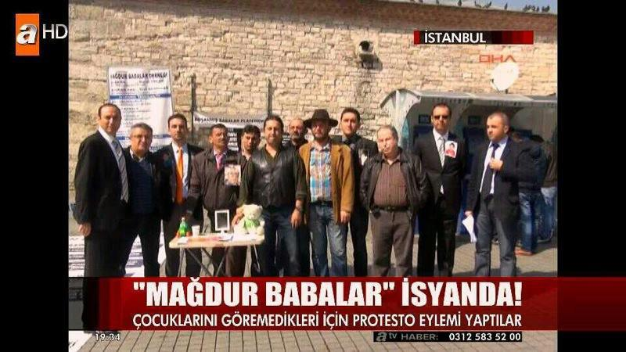
KONUYLA İLGİLİ MAĞDUR İNSANLARIN EYLEMİ GÜN GEÇTİKÇE ARTMAKTADIR

Slide 26
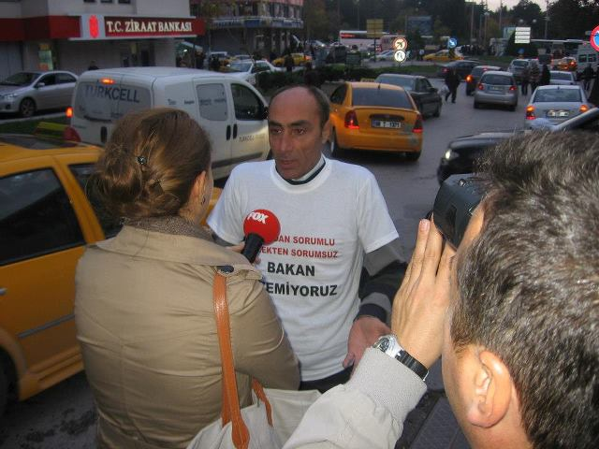
Aile ve sosyal politikalar bakanlığı teşkilat şemasına boşanma ve sonrası daire başkanlığını ekleyerek velayete devlet adına taraf olmalıdır

Slide 27
Ebeveyn yabancılaşma farkındalığı çocuk hakları ve insan haklarıyla ilgili önemli bir konudur ve karşılaşıldığında engellemek insani bir görevdir bu yüzden 2014 TÜRKİYESİNDE HALEN AKADEMİSYENLER VE TOPLUM TARAFINDAN GÖZARDI EDİLEN ÇOCUK HAKKI İHLALİNDEN DOĞAN HASTALIĞIN FARKINDALIĞINI SAĞLANMASI önemli bir insanlık görevidir

Slide 28
Dr.Erkut Erdoğan 2014 www.drerkut.com

